Slide 1

메인 기획서
프로젝트 보노보노

Slide 2
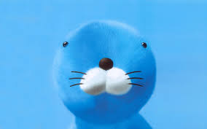
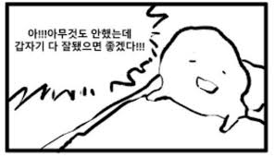
무슨 게임이냐
메인 배틀 시스템을
별도의 리소스 없이(중요)
모두 타자로 해결하는 날먹 게임을 만들어보자

Slide 3
메인 아이디어 - 배틀
기본이 되는 아이디어는 모든 커맨드를 실시간으로 직접 입력하여 싸우는 방식
코드 명령어를 친다고 생각해도 될 듯
Attack을 치면 공격하고 swap을 치면 피하고 fireball을 치면 사용하는 식
장점 – 직관적이고 만들기 쉽다!
단점 – 드럽게 재미없을 확률이 높다.

Slide 4


메인 아이디어 – 단점을 어떻게 해결할까
이미지가 없(적)어서 전투가 굉장히 심심해질 가능성이 높다
.
카메라 쉐이킹, 정중앙에 터지는 전투 이펙트 등을 화려하게 떡칠한다. 멀미나도록
피지컬이 중요한 게임으로 만들어 집중하는 사이 허접한 퀄리티를 눈치채지 못하도록 한다.
전투 외적으로 할 게 없거나, 할 게 없어 보일 (그냥 없어보일) 확률이 크다
1. 메인, 서브 스토리를 흥미롭게 한다. (반전과 떡밥 위주로)
2. 전투 외 성장 요소에 전략성을 가미한다.
3. 리소스가 없다는 걸 눈치채게 해선 안됨

Slide 5
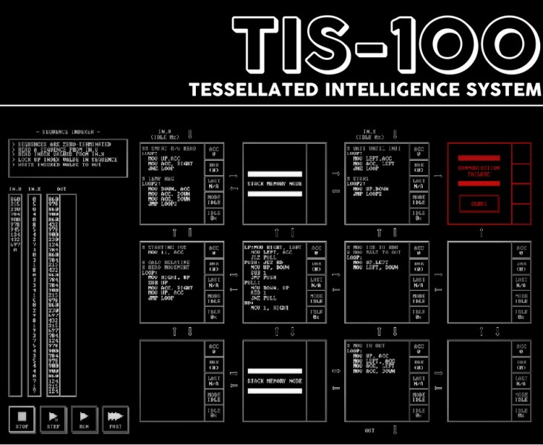
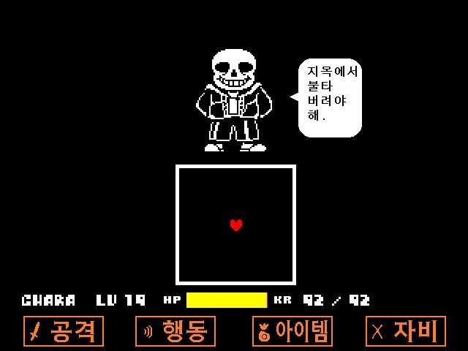
메인 아이디어에 따른 – 배틀 UI
1안 – 개발자틱한 UI, 이미지 그런거 없고 오직 커맨드 라인 뿐 (왼쪽 – 코딩 게임 TIS-100)
2안 – 간단한 적 스프라이트 이미지(도트) 정도가 삽입되고 나머지는 UI, 커맨드라인으로 채운다 (오른쪽 – 언더테일)
어느쪽이든 아래쪽은 입력하는 커맨드 라인으로 채워야 할듯
CommandLine

Slide 6
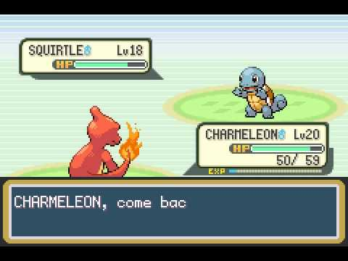
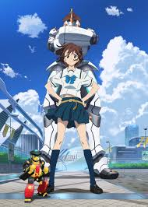
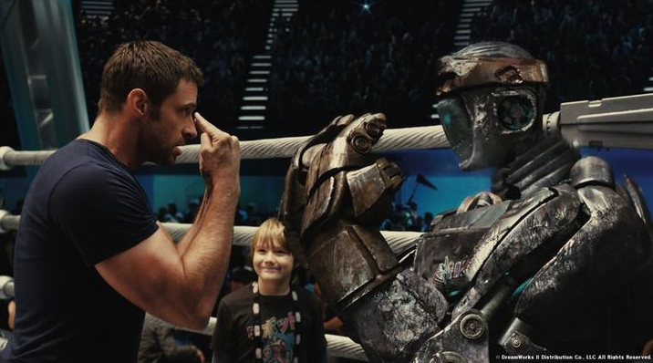
메인 컨셉 – 세계관과 스토리
거지같아 보이는 배틀 시스템을 어떻게든 커버칠 컨셉을 생각해야 한다.
본인이 직접 싸우는게 아니라, 소환수 (중세 판타지) 나 로봇 (스팀 펑크, 사이버 펑크) 을 간접적으로 조종한다는 컨셉이면 어떨까
주문 사용, 혹은 로봇에 직접 커맨드를 실시간으로 입력하는 거지
스토리, 컨셉 상 참고 할 만한 작품 – 포켓몬스터 (게임), 로보틱스 노츠 (게임), 리얼스틸 (영화)

Slide 7
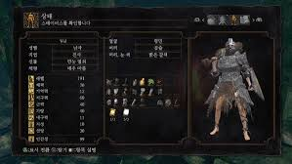
성장 시스템
본 게임이 단순(해보이는)한 만큼 비교적 복잡하고 선택이 까다로워야 한다.
A를 선택하면 B를 선택하지 못하는 식으로
1) 캐릭터가 전투를 거듭하면 자동으로 얻게 되는 재화 (일종의 경험치) 를 통한 성장
소울식으로 플레이어가 어떤 항목을 성장시킬지 정하는 방식
참고할 만한 작품 : 다크 소울 시리즈 (게임)

Slide 8
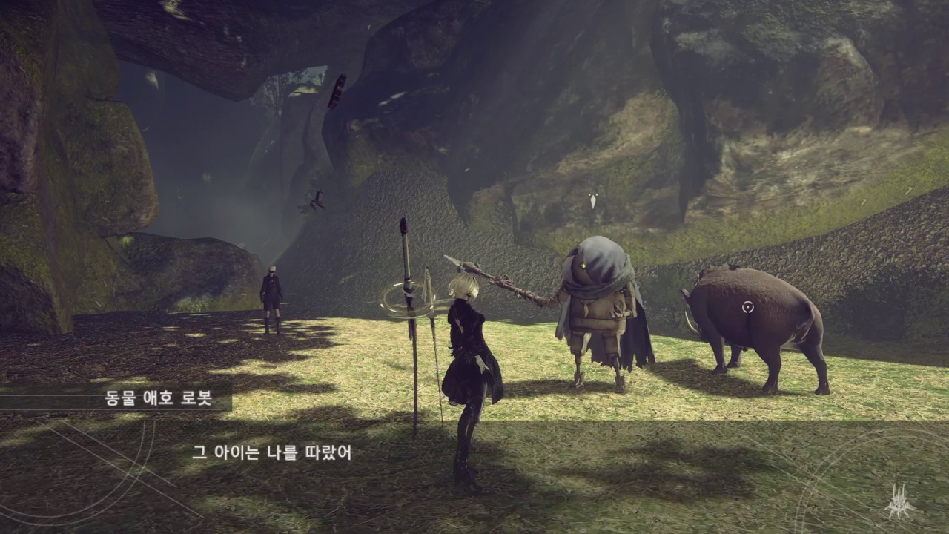
성장 시스템
2) 캐릭터에게 성장 칩(로봇일경우 칩, 소환수일경우 강화 구슬 정도..?)을 꽂을 수 있는 홈이 제한적으로 존재.
자신이 가지고 있는 칩 중에 선택해서 부착할 수 있게 함.
칩의 종류는 간단히 스탯 올려주는 것부터, 특정 상태이상에 안 걸리게 해준 다거나 여러 신박한 기능들 생각 나는대로 때려박으면 될 듯
기존 RPG 게임들의 장비 를 대체하는 시스템
마찬가지로, 전투에서 사용 가능한 커맨드도
직접 골라서 한정적으로 장착하는 방식으로
해도 재밌을 듯.
참고할 만한 작품 : 니어 오토마타 (게임)

Slide 9
전투 시스템 세부
굉장히 놀랍고 세부적인 기획을 생각해내었으나 너무 졸려서 내일 적음

Slide 10
생각나는대로 적어보는 시리즈 – 캐릭터 스탯 – 스탯의 이름은 컨셉에 따라 달라진다.
HP
0되면 디짐
RES
장착 가능한 커맨드 개수에 영향 (기억력?)
ATK
물리 공격 데미지에 영향 (일반공격)
INT
마법(특수) 공격 데미지에 영향

Slide 11
생각나는대로 적어보는 시리즈 – 캐릭터 스탯 – 스탯의 이름은 컨셉에 따라 달라진다.
DEF
방어력
회피율
Swap의 성공률과 능력에 영향 (커맨드 중 Swap-회피를 굉장히 중요한 시스템으로 생각중)
명중률
명.중.률
INT
마법(특수) 공격 데미지에 영향

Slide 12
생각나는대로 적어보는 시리즈 – 상태이상
둔화 (slow)
플레이어가 커맨드 입력할 때 인풋랙이 걸리게 함(딥빡)
안개 (fog)
지난 커맨드 로그에 안개가 낌
혼란 (confuse)
타자 칠 때 글자들이 막 뒤엉킴
멀미
화면이 막 흔들림

